Slide 1
KẾT NỐI TRI THỨC VỚI CUỘC SỐNG
Tiếng Việt 1
Bảy sắc cầu vồng
GV: Phạm Thị Hiền

Slide 2
Khởi động
1

Slide 3
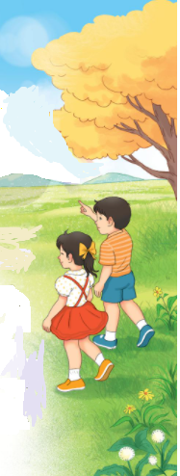
1
Giải câu đố
Cầu gì xa tít chân trời
Bảy màu rực rỡ không người nào qua?
(Là gì ?)
Sự đặc biệt của cầu vồng là không bắc qua sông mà bắc trên bầu trời. Đây là hiện tượng ánh sáng mặt trời bị khúc xạ bởi những giọt nước , tạo nên những sắc màu lung linh, huyền ảo

Slide 4
6
THIÊN NHIÊN KÌ THÚ

Slide 5
Đọc
2

Slide 6
2
Đọc
Đọc mẫu
Bảy sắc cầu vồng
(1)Vừa mưa lại nắng
Hay có cầu vồng
Bảy màu tươi thắm
Bé mừng vui trông.
(3) Màu lam đám mây
Màu chàm áo mẹ
Màu tím hoa sim
Bảy màu yêu thế.
(2) Màu đỏ mặt trời
Màu cam đu đủ
Màu vàng cá bơi
Lục kia màu lá.
(4) Cầu vồng ẩn hiện
Rồi lại tan mau
Đất trời bừng tỉnh
Sau cơn mưa rào.
Tìm từ khó đọc
Đọc nối tiếp câu lần 1
( Ngọc Hà )
Đọc nối tiếp câu lần 2

Slide 7
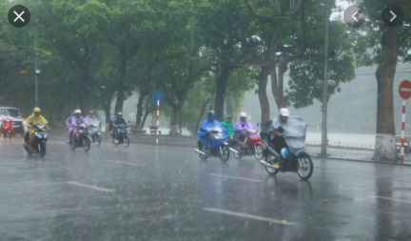
Giải nghĩa từ
Ẩn hiện : lúc xuất hiện, lúc biến mất
Bừng tỉnh: đột ngột thức dậy
mưa rào

Slide 8
Bảy sắc cầu vồng
(1)Vừa mưa lại nắng
Hay có cầu vồng
Bảy màu tươi thắm
Bé mừng vui trông
(3) Màu lam đám mây
Màu chàm áo mẹ
Màu tím hoa sim
Bảy màu yêu thế.
(2) Màu đỏ mặt trời
Màu cam đu đủ
Màu vàng cá bơi
Lục kia màu lá
(4) Cầu vồng ẩn hiện
Rồi lại tan mau
Đất trời bừng tỉnh
Sau cơn mưa rào.
Đọc toàn bài
Đọc theo nhóm
Thi đọc
( Ngọc Hà )

Slide 9
3
Tìm trong bài đọc những tiếng có vần ông, ơi, ưa
Bảy sắc cầu vồng
ông
(1)Vừa mưa lại nắng
Hay có cầu vồng
Bảy màu tươi thắm
Bé mừng vui trông
(2) Màu đỏ mặt trời
Màu cam đu đủ
Màu vàng cá bơi
Lục kia màu lá
ơi
( 3 ) Màu lam đám mây
Màu chàm áo mẹ
Màu tím hoa sim
Bảy màu yêu thế.
(4) Cầu vồng ẩn hiện
Rồi lại tan mau
Đất trời bừng tỉnh
Sau cơn mưa rào.
ưa
( Ngọc Hà )

Slide 10
b.Cầu vồng có mấy màu? Đó là những màu nào?
4
Câu thơ nào cho cho thấy cầu vồng thường xuất hiện và tan đi rất nhanh?
Trả lời câu hỏi
a.Cầu vồng xuất hiện khi nào?
Bảy sắc cầu vồng
( 1 ) Vừa mưa lại nắng
Hay có cầu vồng
Bảy màu tươi thắm
Bé mừng vui trông
( 2 ) Màu đỏ mặt trời
Màu cam đu đủ
Màu vàng cá bơi
Lục kia màu lá
( 3 ) Màu lam đám mây
Màu chàm áo mẹ
Màu tím hoa sim
Bảy màu yêu thế.
( 4 ) Cầu vồng ẩn hiện
Rồi lại tan mau
Đất trời bừng tỉnh
Sau cơn mưa rào.
( Ngọc Hà )

Slide 11
5
Học thuộc lòng một khổ thơ em thích
Bảy sắc cầu vồng
(1)Vừa mưa lại nắng
Hay có cầu vồng
Bảy màu tươi thắm
Bé mừng vui trông
( 2 ) Màu đỏ mặt trời
Màu cam đu đủ
Màu vàng cá bơi
Lục kia màu lá
(3) Màu lam đám mây
Màu chàm áo mẹ
Màu tím hoa sim
Bảy màu yêu thế.
(4) Cầu vồng ẩn hiện
Rồi lại tan mau
Đất trời bừng tỉnh
Sau cơn mưa rào.
( Ngọc Hà )

Slide 12
5
Học thuộc lòng một khổ thơ em thích
Bảy sắc cầu vồng
( 1 )
( 1 ) Vừa mưa
Hay có
tươi thắm
Bé mừng
( 1 ) Vừa mưa lại nắng
Hay có cầu vồng
Bảy màu tươi thắm
Bé mừng vui trông
( 1 ) lại nắng
Hay có
Bảy
Bé

Slide 13
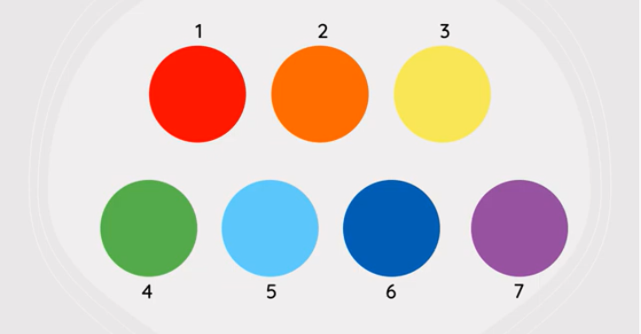
Viết vào vở tên bảy màu của cầu vồng theo thứ tự dưới đây.
6

Slide 14
Viết vào vở tên bảy màu của cầu vồng theo thứ tự dưới đây.
6
đỏ
cam
vàng
lục
lam
chàm
tím

Slide 15
Viết vào vở tên bảy màu của cầu vồng theo thứ tự dưới đây.
6
màu đỏ, màu cam, màu vàng, màu lục,
màu lam, màu chàm, màu tím

Slide 16
Củng cố và dặn dò

